Slide 1
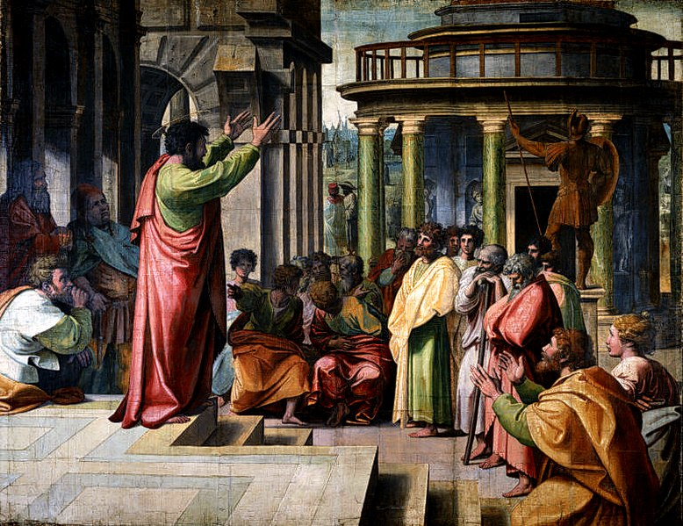
« Chaque jour, au Temple et dans les maisons, ils ne cessaient d’enseigner et d’annoncer la Bonne Nouvelle du Christ Jésus ». Actes 5, 42 Saint Paul prêchant à Athènes, Raphaël (1515)
ENSEIGNEMENT ET TEMOIGNAGE DES APÔTRES

Slide 2
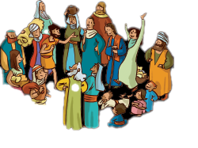
COMMUNION FRATERNELLE
« Tous les croyants ensemble mettaient tout en commun : ils vendaient leurs propriétés et leurs biens et en partageaient le prix entre tous selon les besoins de chacun »
Actes 2, 44-45

Slide 3
LA FRACTION DU PAIN « …rompant le pain dans leurs maisons, prenant leur nourriture avec allégresse et simplicité de cœur. » Actes 2, 46b

Slide 4
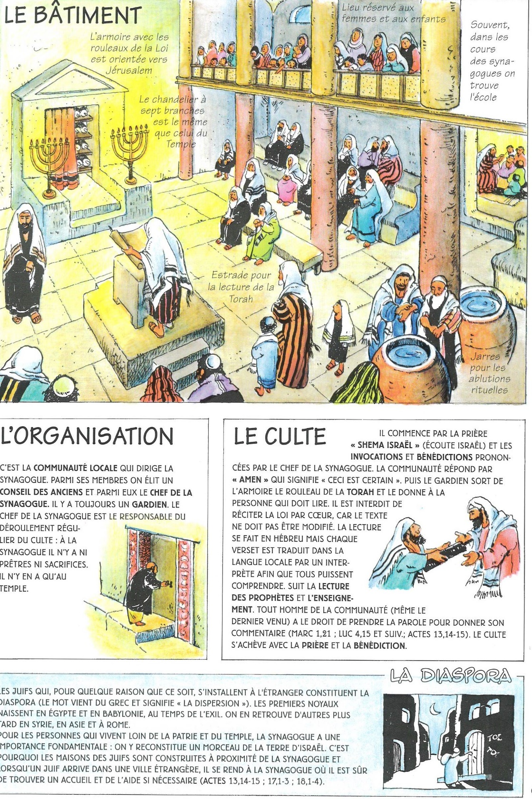
PRIERE ET FREQUENTATION DU TEMPLE « Jour après jour, d’un seul cœur, ils fréquentaient assidument le Temple... » Actes 2, 46a :

Slide 5
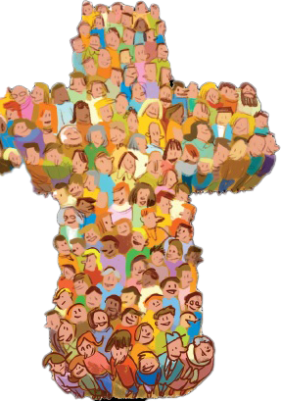
FAVEUR AUPRES DU PEUPLE
« …ils avaient la faveur de tout le peuple » Actes 2, 47b

Slide 6
« …nombreux étaient les prodiges et signes accomplis par les apôtres. » Actes 2, 43b La guérison de l'estropié et la résurrection de Tabita Masolino, 1427-1432, Fresque, Florence, Santa Maria del carmine, chapelle Brancacci
SIGNES ET PRODIGES

Slide 7
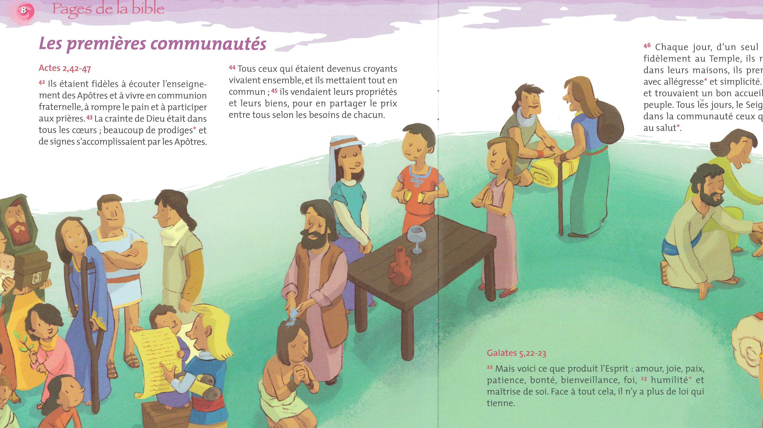
ACCROISSEMENT NUMERIQUE :
Actes 6, 7 : « La parole du Seigneur croissait ; le nombre des disciples augmentait. »
Ou image issue de « Avec Dieu, la vie qui gagne», page 4 et 5

